Slide 1
আজকের পাঠে সবাইকে স্বাগতম

Slide 2
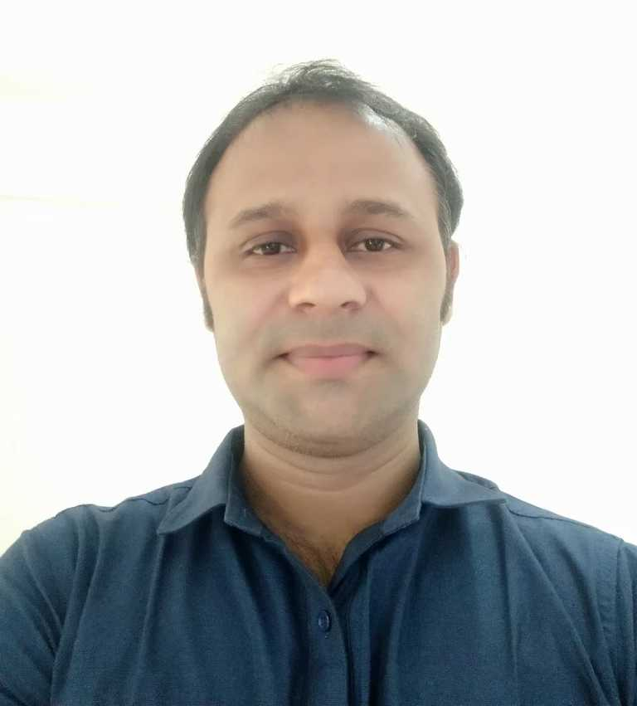
শিক্ষক পরিচিতি
পিন্টু চক্রবর্ত্তী(গোবিন্দ)
সহকারী শিক্ষক
পূর্ব গুরুকচি সরকারি প্রাথমিক বিদ্যালয়
গোয়াইনঘাট- সিলেট।

Slide 3
পাঠ পরিচিতি
শ্রেণিঃ তৃতীয়
বিষয়ঃ প্রাথমিক গণিত
পাঠঃ জ্যামিতি
পাঠ্যাংশঃ বিন্দু, রেখা ও তল

Slide 4
শিখনফলঃ.
২৮. ১. ১. পরিচিত বস্তু থেকে তল, রেখা ও বিন্দু শনাক্ত করতে পারবে।
২৮. ১. ২. সমতল ও বক্রতল চিনে বিলতে পারবে।

Slide 5
ছবিগুলোর দিকে তাকাও

Slide 6
আজকের পাঠ
বিন্দু, রেখা ও তল

Slide 7
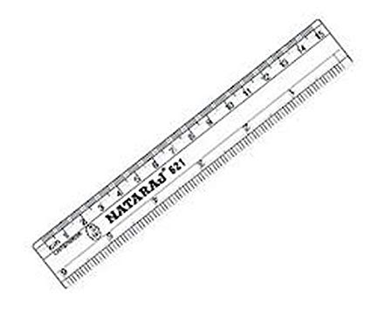
এগুলো কিসের ছবি?
এদের উপরিভাগকে কী বলে?
এদের উপরিভাগকে তল বলে।
মসৃণ/সমান তলকে কী বলে?
বই
স্কেল
মসৃণ/সমান তলকে সমতল বলে।

Slide 8
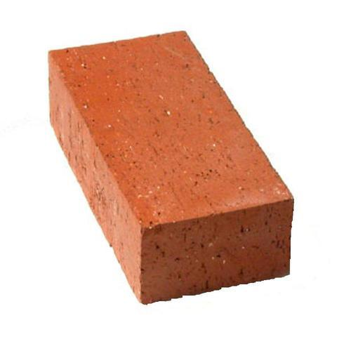
এগুলো কিসের ছবি?
এদের কয়টি তল রয়েছে?
এদের ছয়টি তল রয়েছে।
এদের তলকে কী তল বলে?
বাক্স
ইট
এদের তলকে সমতল বলে।
এদেরকে ঘনক বলে।

Slide 9
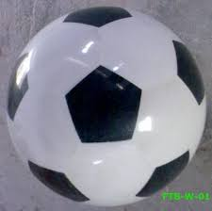
এগুলো কিসের ছবি?
এদের উপরিভাগকে কী বলে?
এদের উপরিভাগকে তল বলে।
এদের তলকে কী তল বলে?
এদের তলকে বক্রতল বলে।
অর্থাৎ আমরা বলতে পারি যে, সমতল না হলে সেটা বক্রতল।
বল
মার্বেল

Slide 10
এটি কিসের ছবি?
এর উপরিভাগকে কী বলে?
এর উপরিভাগকে সমতল বলে।
কাগজের একটি পার্শ্বকে কী বলে?
কাগজের একটি পার্শ্ব হচ্ছে একটি রেখা।
যার দৈর্ঘ্য ও প্রস্থ আছে, কিন্তু উচ্চতা নেই তাকে রেখা বলে।
বিন্দু কী?
একটি কাগজের যে স্থানে দুই পার্শ্ব মিলিত হয়েছে তা একটি বিন্দু।
যার দৈর্ঘ্য, প্রস্থ ও উচ্চতা নেই; শুধুমাত্র অবস্থান আছে তাকে বিন্দু বলে।
কাগজ

Slide 11
বোর্ডে বিন্দু, রেখা ও তলের ছবি এঁকে শিক্ষার্থীদের বোঝাব।
বিন্দু
রেখা
সমতল
বক্রতল

Slide 12
দলীয় কাজ
রেখা দল
বিন্দু দল
সমতল দল
বক্রতল দল
তোমাদের চারদিকের জিনিস থেকে প্রত্যেক দল তাদের নিজ নামের জিনিসগুলোর নাম বলবে।

Slide 13
পাঠ্য বইয়ের ১০৬ পৃষ্ঠা খোল

Slide 14
মূল্যায়ন
এটি কী?
এটি বিন্দু।
বক্রতল আছে এমন একটি জিনিসের নাম বল।
ফুটবল।
টেবিলের উপরিভাগকে কোন তল বলে?
সমতল।
একে কী বলে?
রেখা।
একটি বাক্সের কয়টি তল থাকে?
ছয়টি।

Slide 15
ভালো
থেকো
সুস্থ
থেকো

